Slide 1
InGaAs系高利得量子井戸半導体レーザーの開発 及び評価測定
2019年1月15日(火) 17:00~ 512教室
当発表会外秘
東京大学大学院理学系研究科
物理学専攻
小松原望
本発表内容は、機密事項の内容を含むため非公開扱いでの対応をお願いします。

Slide 2
目次
序論
実験方法
実験結果
まとめ

Slide 3
背景
微細レーザー加工のためには扱いやすい短パルス光源が必要
利得スイッチング短パルス半導体レーザー
小型・扱いが容易・高安定
印可電流の繰り返しで光パルスの繰り返し可変
光励起実験による研究の結果、基礎的なキャリアダイナミクスの物理に直結
応用上重要
電流注入型の1 μm波長帯InGaAs系半導体レーザーにおける
利得スイッチングパルスの高速化を目指す
アンプ技術が確立
利得スイッチングの基礎物理に立ち戻ってLDの
デザイン・開発・評価測定を行う
Notes:
半導体レーザーは小型で取り回しがしやすい
ファイバーレーザー
1um波長帯はアンプ技術が成長している

Slide 4
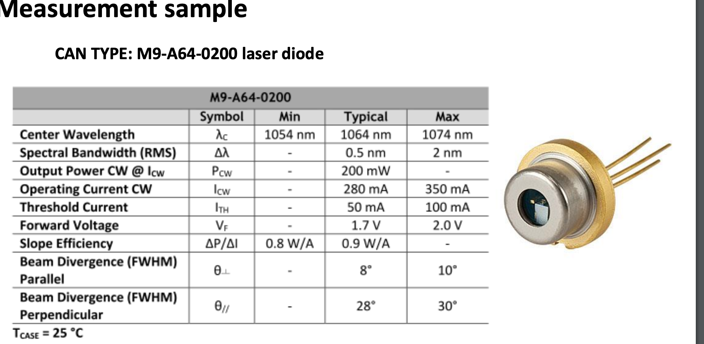
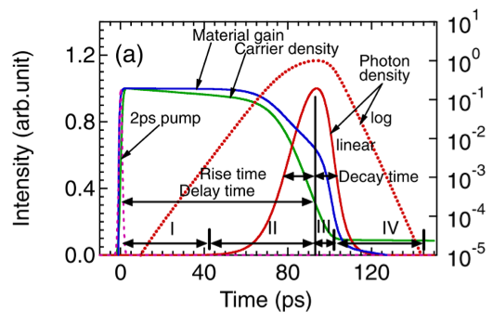
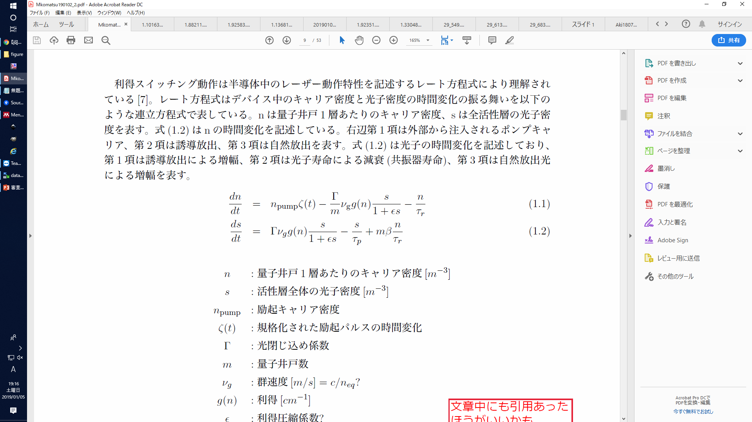
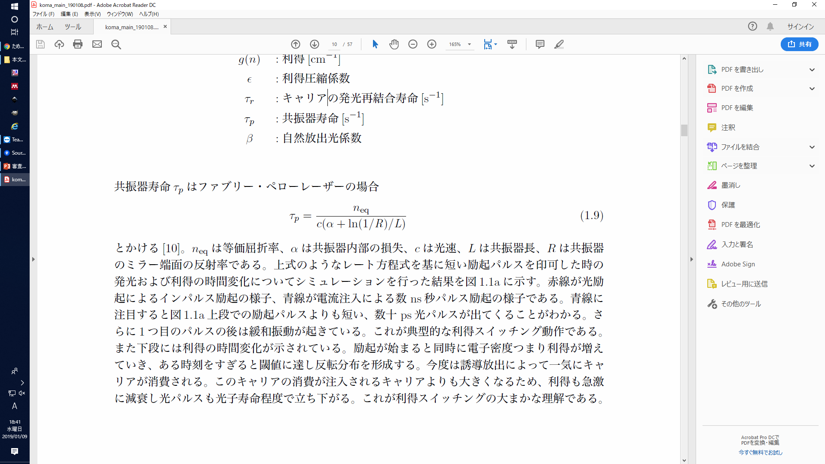
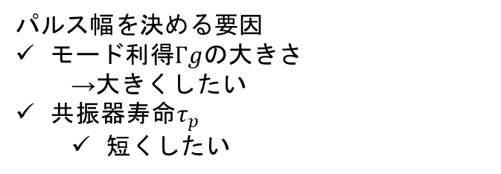
背景 : 利得スイッチング
利得スイッチングの研究例
電流注入利得スイッチング例
 | パルス幅
InGaAsP MQW DFB 1.55μm | 4.7 ps[1]
商用デバイス(Thorlabs CAN type LD) | 80~200 ps
Thorlabs社製LD
[1]S.Chen et al. OPT. EXPRESS (2012)
秋山研 taoさん測定
利得スイッチングの基本メカニズム
2準位系シングルモードレート方程式
キャリア注入
誘導放出
キャリア密度
光子密度
共振器寿命
パルス幅を決める要因
モード利得$Γg$の大きさ
→大きくしたい
共振器寿命$τ_{p}$
短くしたい
[2] S.Chen et al. JJAP (2012)
次のページ
3
共振器長を小さく
Notes:
Taoさん180809のミーティング試料より
利得スイッチングはナノ秒程度の電気パルスを注入すると数十ピコ秒程度の光パルスが得られる、緩和振動の１パルス目を取り出す技術でこのようなシングルモードレート方程式で記述される
高利得を行った例は少ない

Slide 5
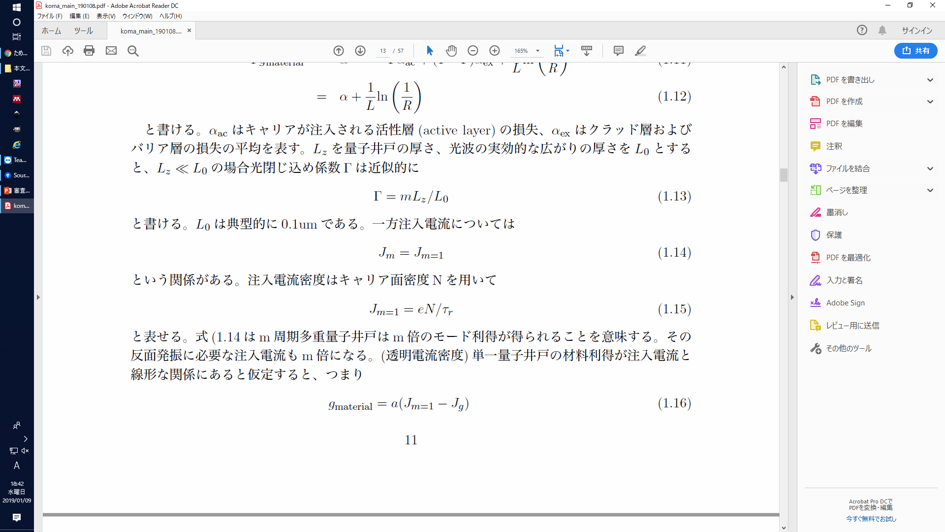
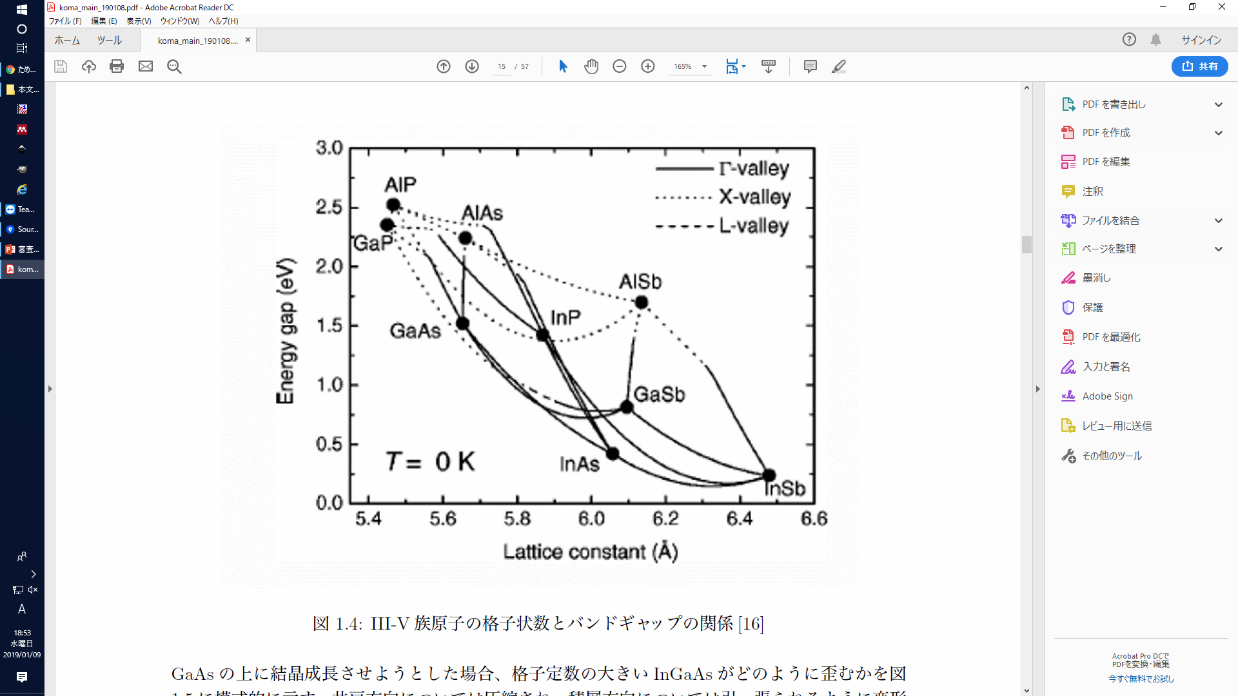
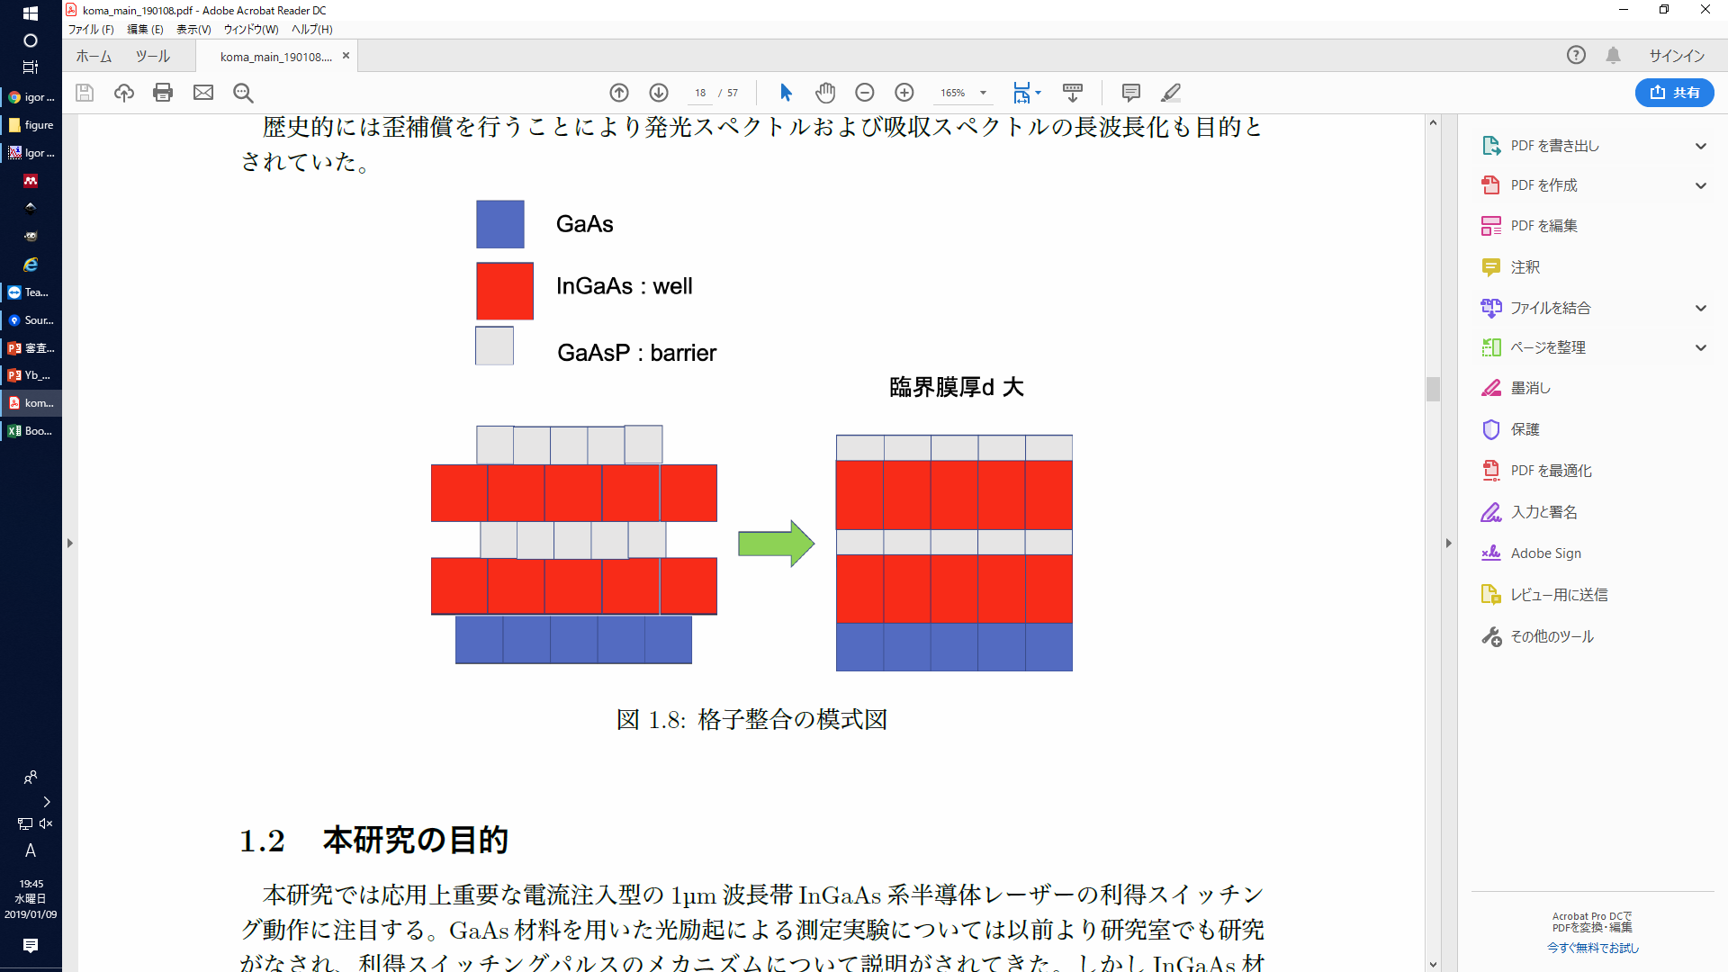
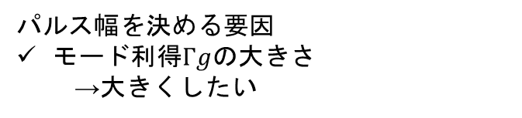
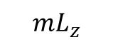
背景 : 光パルスの高速化
モード利得増大のための多重量子井戸
多重量子井戸化
小
屈折率
パルス幅を決める要因
モード利得$Γg$の大きさ
→大きくしたい
大
光の分布
小
大
$$mL_{z}$$
多重量子井戸化
光閉じ込め係数
しかし…1 μm波長帯発光材料InGaAsはGaAs基板上に厚く積めない
格子定数
GaAsとの格子不整合
→対策案 : GaAsPをバリア層として歪補償を行う
GaAsP
<
GaAs
<
InGaAs
I.Vurgaftman et al. J. Appl. Phys. (2001)
Notes:
Γの標識具体的には？

Slide 6
目的
大きな目的
☆利得スイッチ用電流注入型の1 μm波長帯InGaAs系LDの高速化
本研究の目的
☆ InGaAs /GaAsP 歪補償多重量子井戸レーザーの作製及び電流注入測定
方針
10周期InGaAs/GaAsP歪補償
3周期InGaAs/GaAs歪
レーザー開発の工程
比較
設計
試作
評価測定・解析
エピ、フォトリソグラフィは外注
マウント、デバイス化を行う
電流注入による評価測定
定常電流注入 :
多重化によるモード利得増大への有利性
ナノ秒パルス電流注入 :
利得スイッチング動作
Notes:
実際にデバイスを使う時と同様に電流注入による評価を行う
評価測定を行ってデバイスのデザインにフィードバックを行う

Slide 7
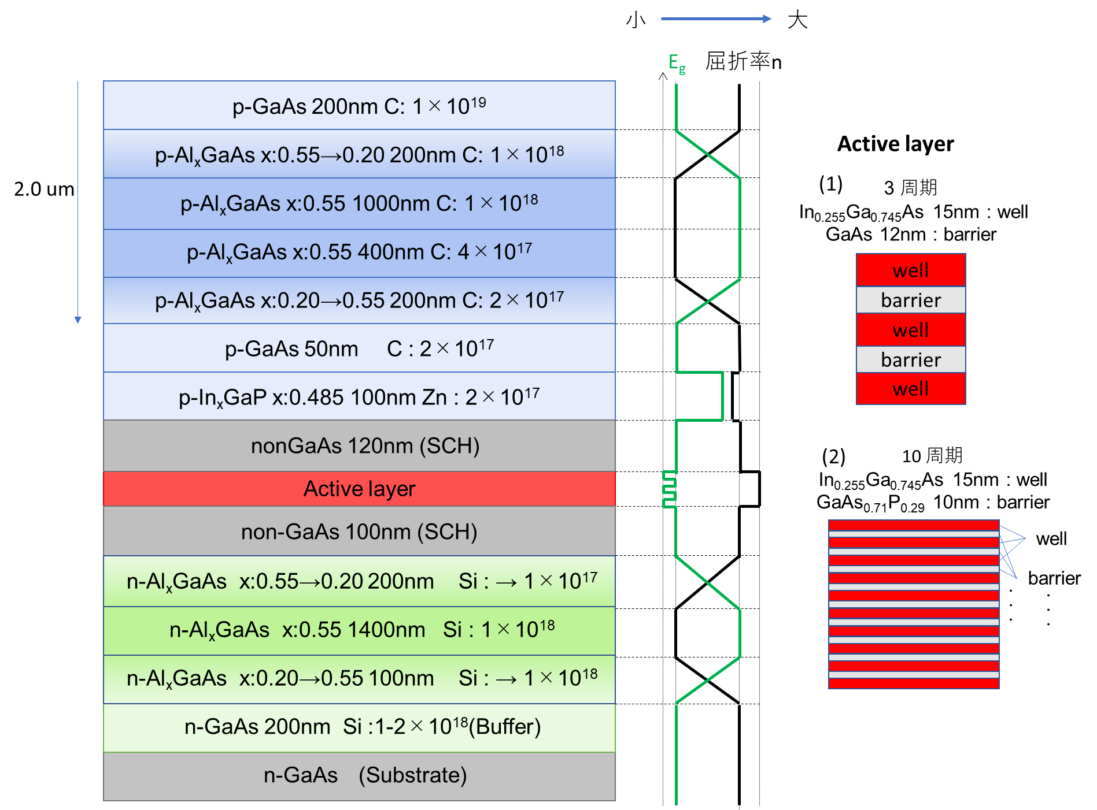
試料構造
pクラッド層
コア層
nクラッド層
ウエハの結晶構造
Notes:
光の分布も入れたい
実際の長さに照らし合わせて

Slide 8
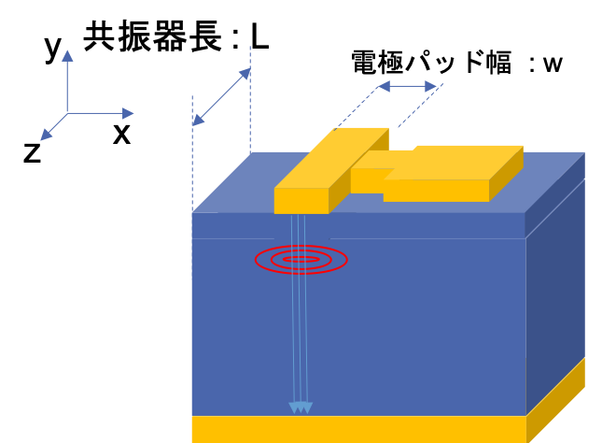
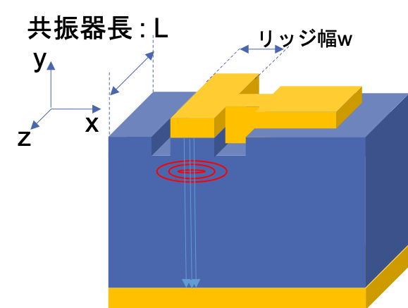
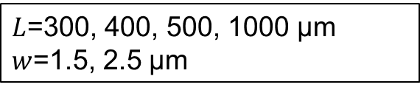
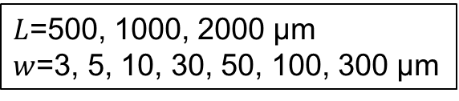
試料構造
ブロードコンタクトレーザー
・・・エピウエハの評価
リッジ導波路型レーザー
・・・シングルモード化
$L$=500, 1000, 2000 μm
$w$=3, 5, 10, 30, 50, 100, 300 μm
$L$=300, 400, 500, 1000 μm
$w$=1.5, 2.5 μm
Notes:
エピウエハが完成後フォトリソグラフィを用いたリッジ形成加工を行いさらにp側、n側に電極蒸着を行いました。最後に目的の共振器長さに劈開し、行う実験に合わせたマウントを行いました。
マウントのところは長めにしゃべっても良い?

Slide 9
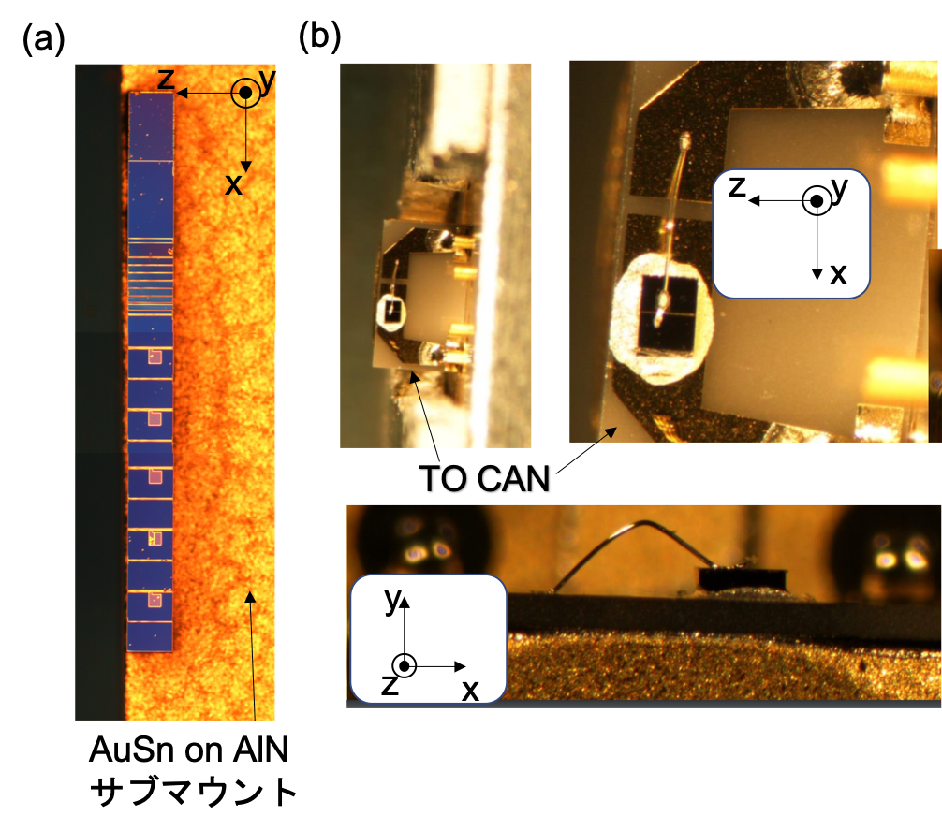
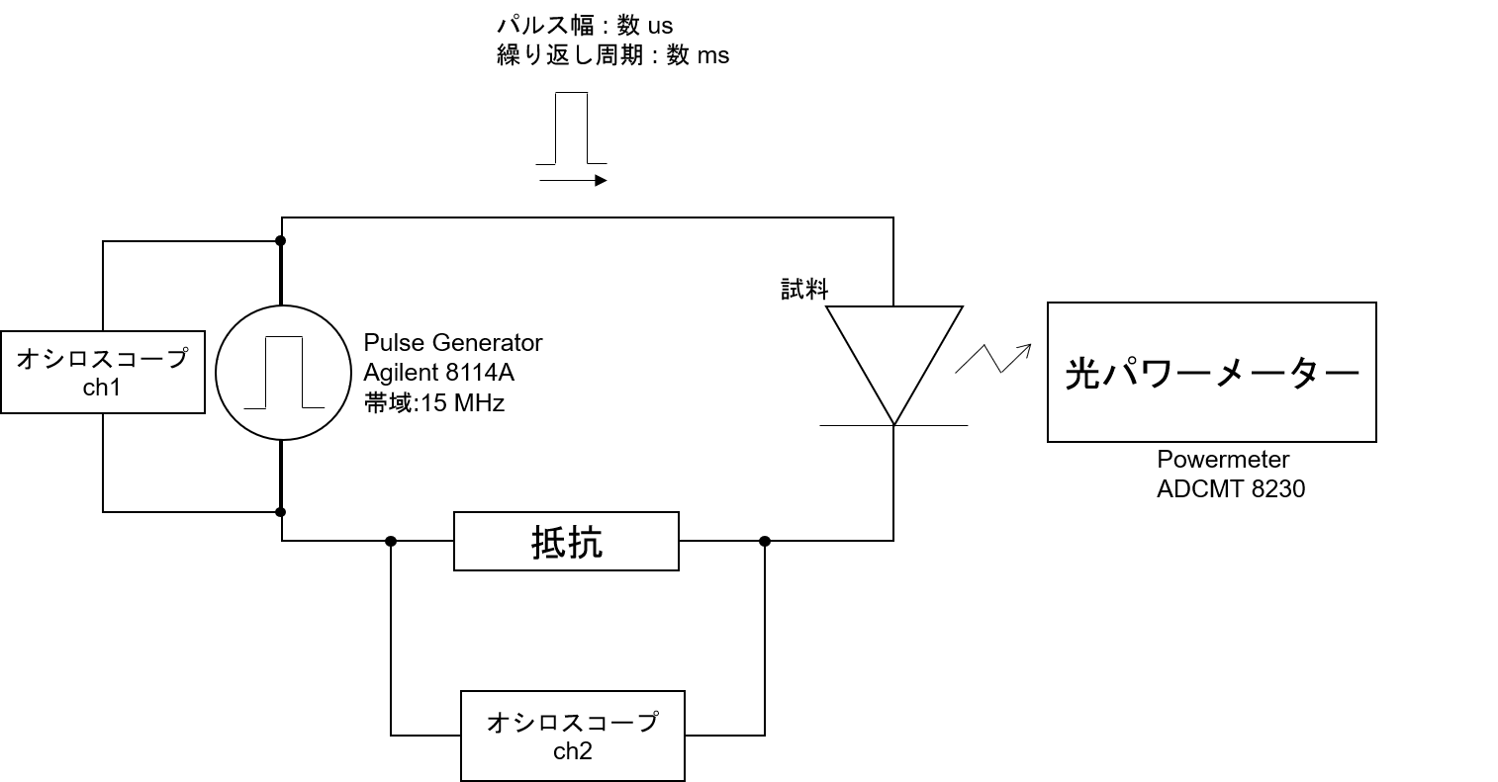
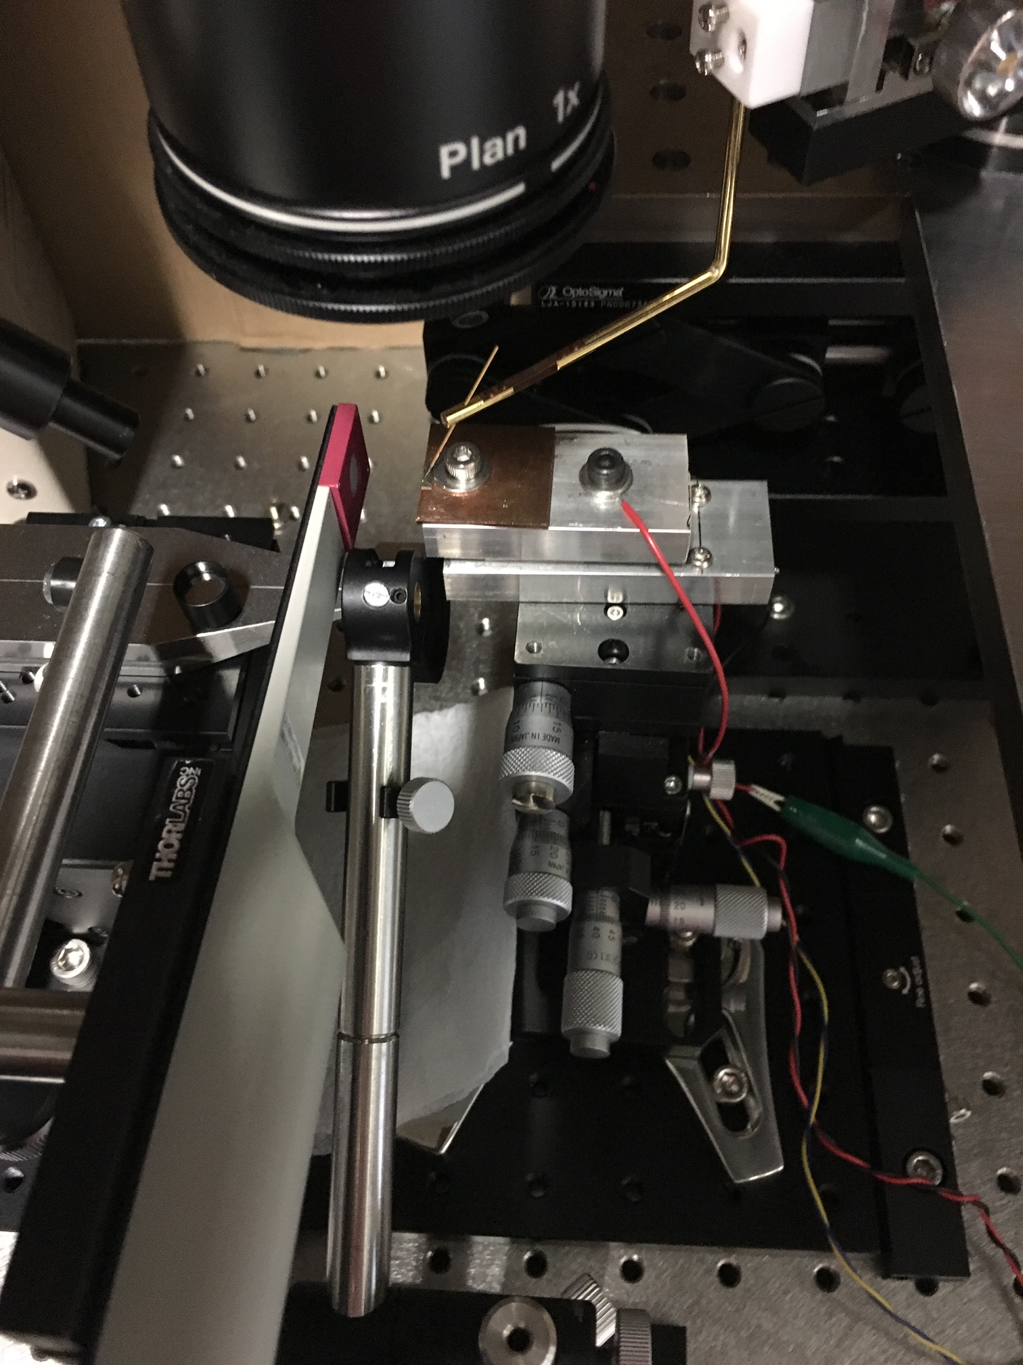
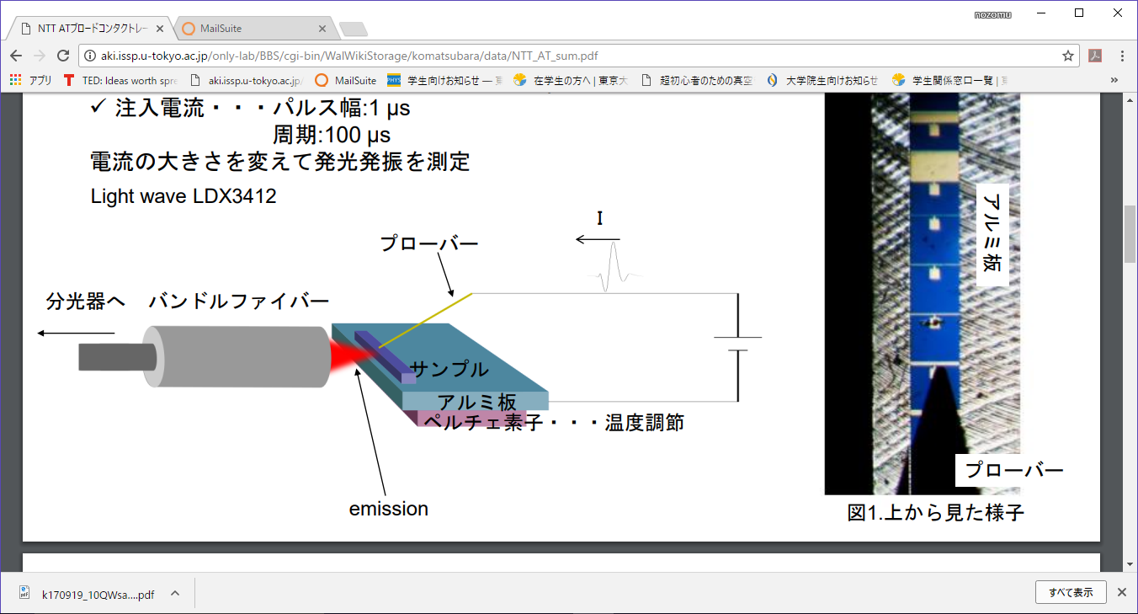
測定方法
サンプル
定常電流注入
300μｍ

Slide 10
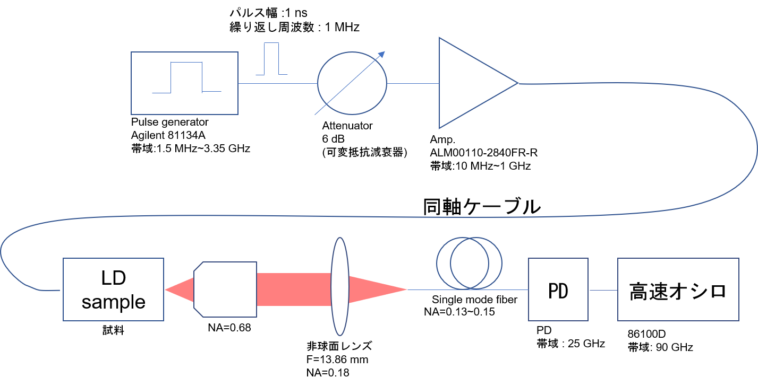
測定方法
短パルス電流注入
300μｍ
400μｍ

Slide 11
目次
背景
実験方法
実験結果
定常電流注入(ブロードコンタクト)
定常電流注入 (リッジ導波路型)
短パルス注入 (リッジ導波路型)
まとめ

Slide 12
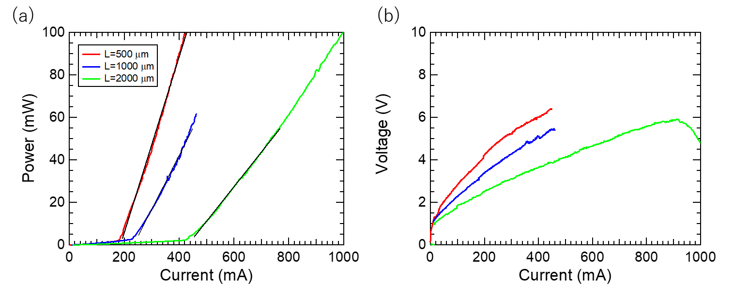
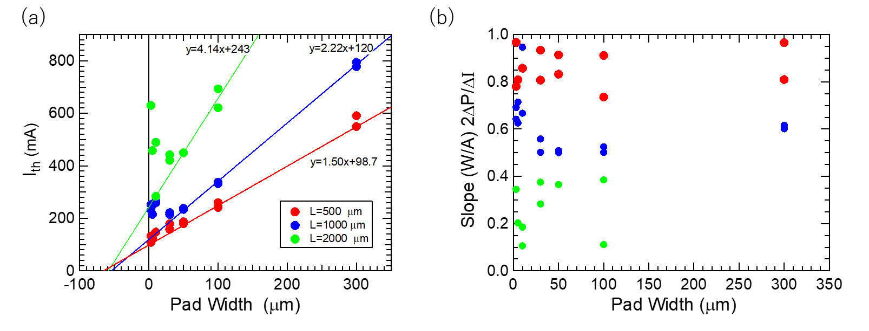
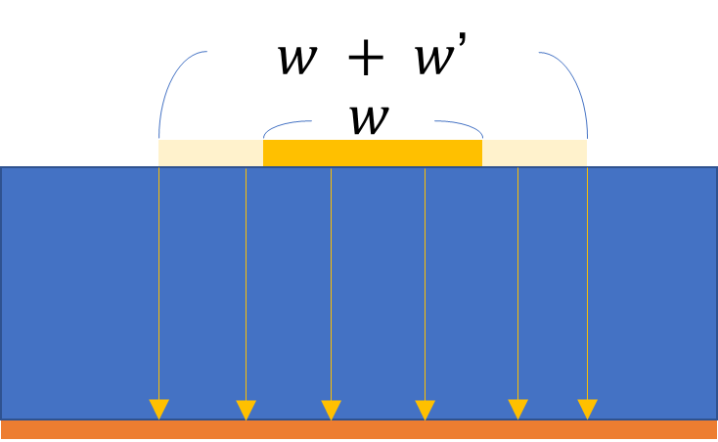
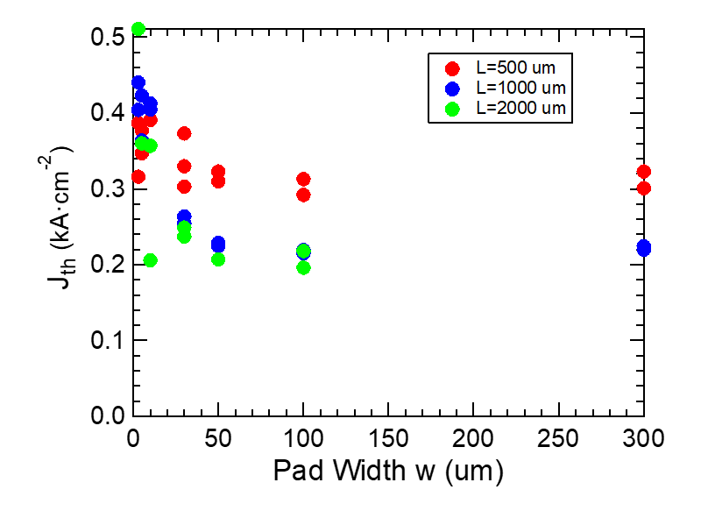
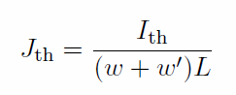
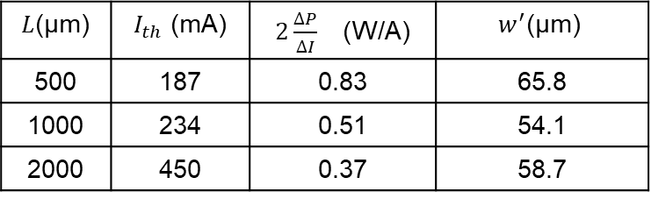
測定結果 : 定常電流注入 ブロードコンタクト
3周期
ILカーブ(注入電流 vs 発光量)
閾値電流
電流広がり
閾値電流密度
典型的な閾値電流、スロープ効率と見積もられた電流広がり幅
$L$(μm) | $I_{th}$ (mA) | $2\frac{∆P}{∆I}$ (W/A) | $$w^{′}\text{(}\text{μm}\text{)}$$
500 | 187 | 0.83 | 65.8
1000 | 234 | 0.51 | 54.1
2000 | 450 | 0.37 | 58.7
Notes:
Wを小さくするとIthは0に行かない？
なんでL00のほうがおおきいの

Slide 13
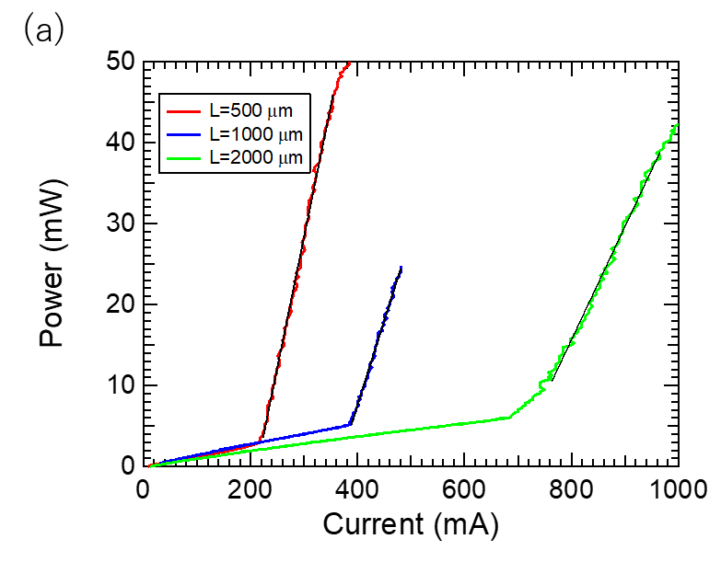
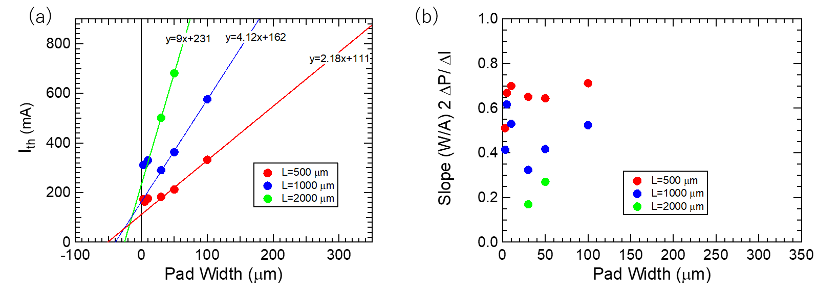
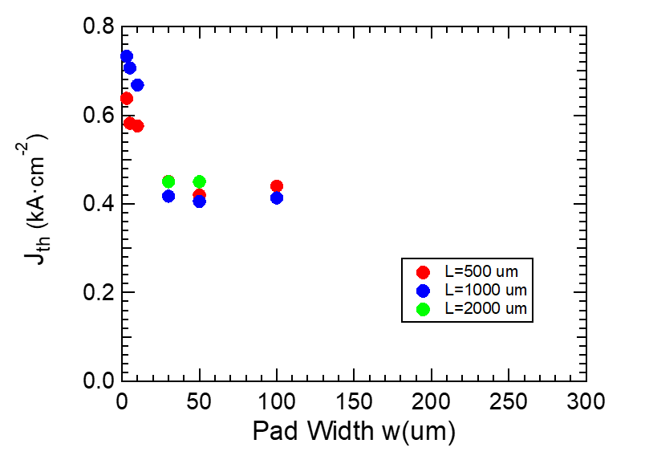
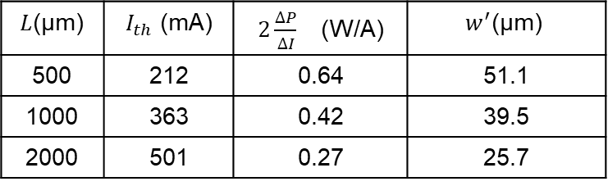
測定結果 : 定常電流注入 ブロードコンタクト
10周期
ILカーブ(注入電流 vs 発光量)
閾値電流
電流広がり
典型的な閾値電流、スロープ効率と見積もられた電流広がり幅
閾値電流密度
$L$(μm) | $I_{th}$ (mA) | $2\frac{∆P}{∆I}$ (W/A) | $$w^{′}\text{(}\text{μm}\text{)}$$
500 | 212 | 0.64 | 51.1
1000 | 363 | 0.42 | 39.5
2000 | 501 | 0.27 | 25.7
Notes:
ＩＬ発光量のＤｕｔｙ比直す

Slide 14
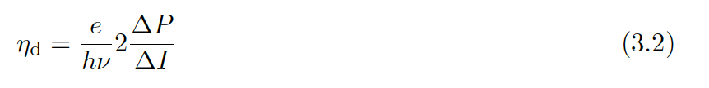
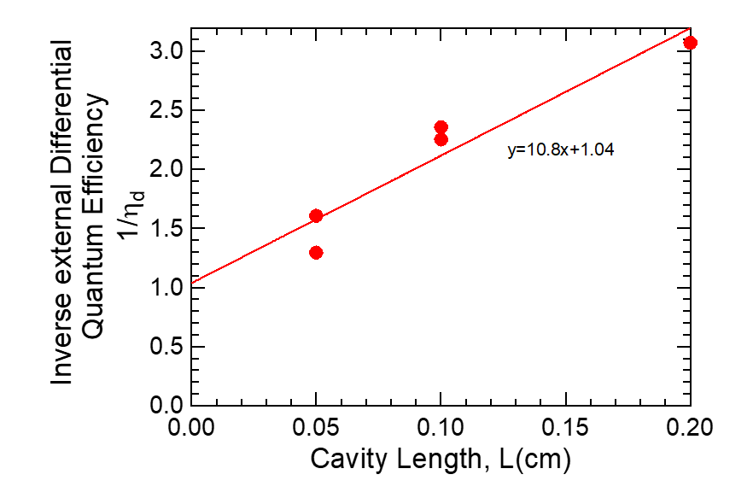
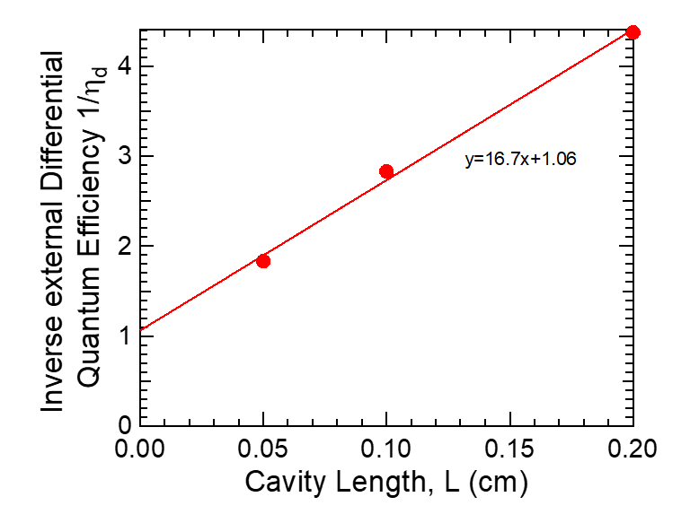
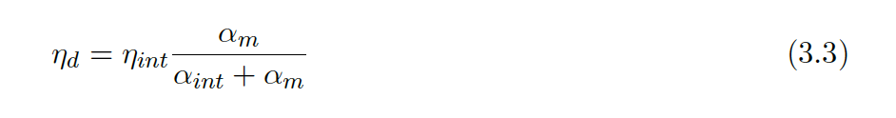
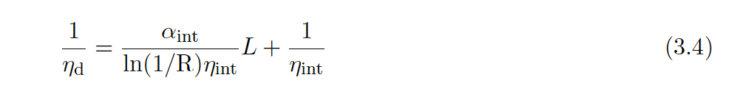
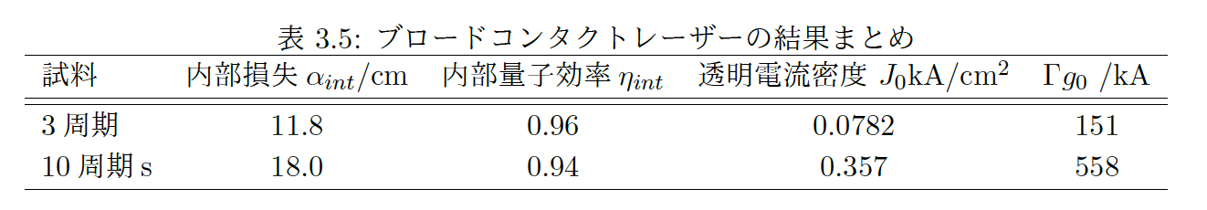
測定結果 : 定常電流注入 ブロードコンタクト
スロープ効率$∆P/∆I$
3周期
10周期
内部量子効率の見積もり
3周期
10周期
傾き
切片
w=100 μm
w=50 μm
フィッティング結果
歪補償を用いて発光効率の高い良質な結晶を作製できた。

Slide 15
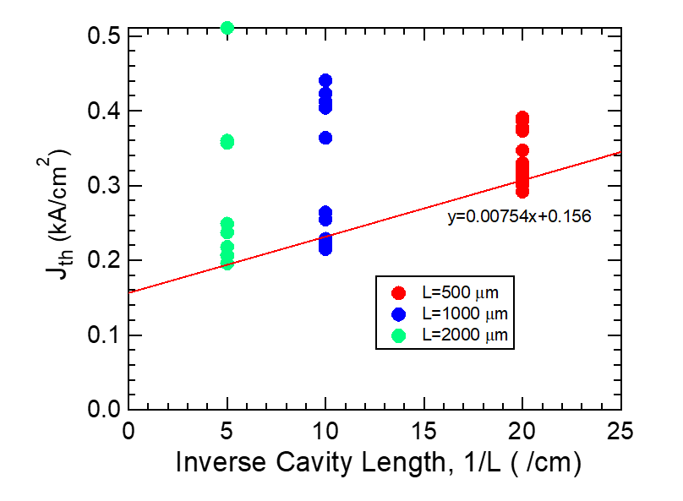
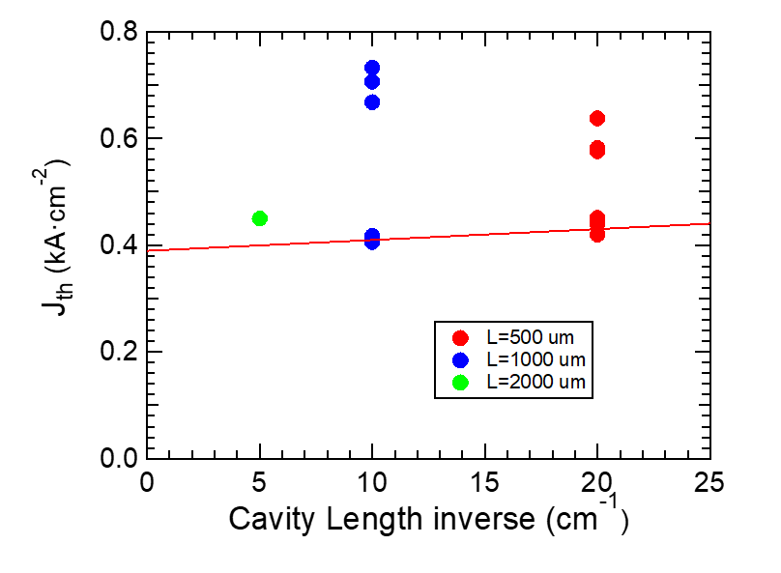
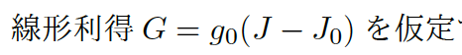
測定結果 : 定常電流注入 ブロードコンタクト
閾値電流密度 vs 共振器長の逆数
3周期
10周期
切片
傾き
フィッティング結果
量子井戸層を増やしたことによる微分モード利得$Γg_{0}$の増大を示す結果を得た。
Notes:
ここのぷろっと直すべし

Slide 16
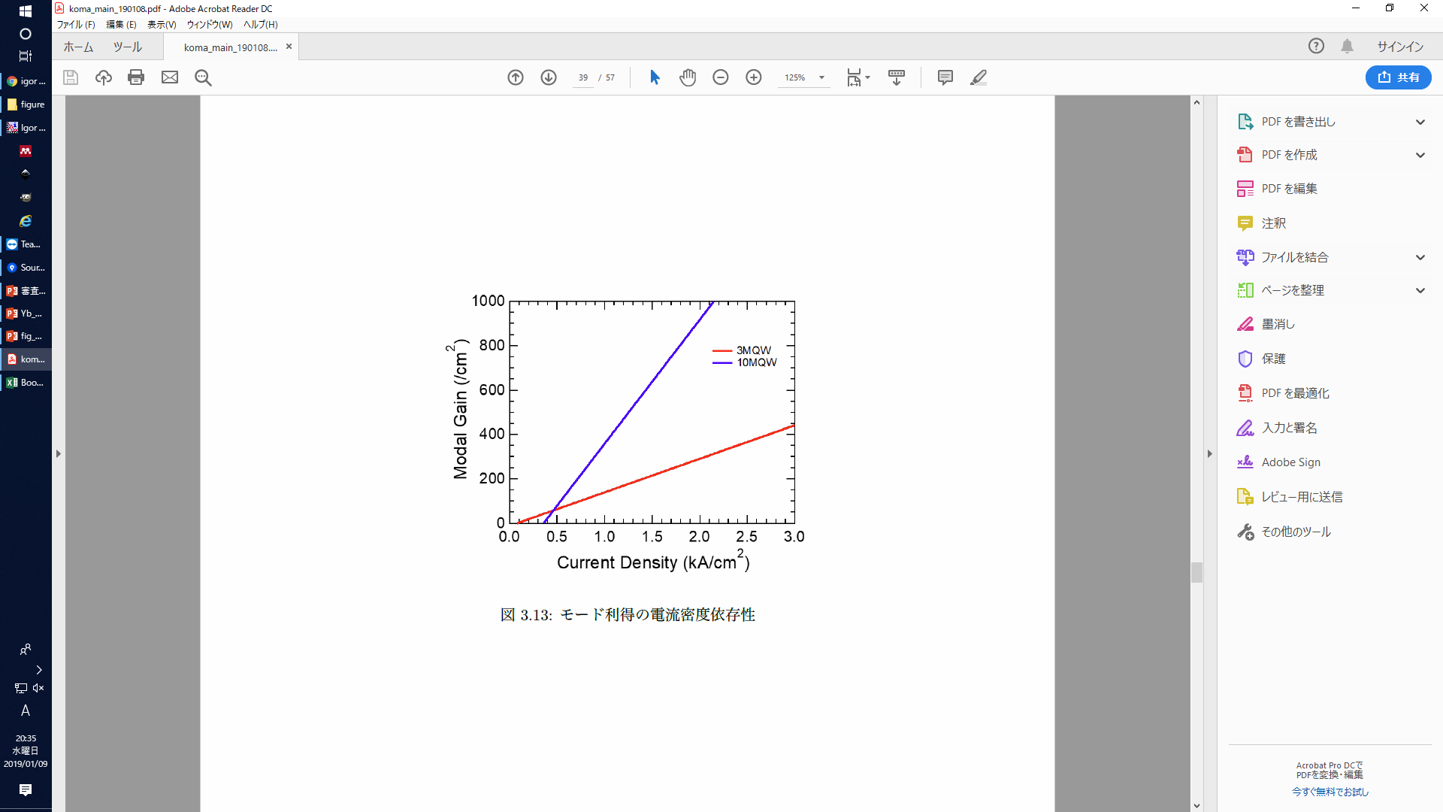
測定結果 : 定常電流注入 ブロードコンタクトレーザーまとめ
モード利得$Γg=Γg_{0}\left(J−J_{0}\right)$vs 電流密度
ある電流密度以上では層数が多いほうがモード利得を稼ぐのに有利
電流広がりが数十μmと見積もられた。
歪補償を用いて良質な結晶成長を行うことができた。
量子井戸の多重化によるモード利得増大への有利性を確認
Notes:
歪補償がうまくいっている

Slide 17
目次
背景
実験方法
実験結果
定常電流注入(ブロードコンタクト)
定常電流注入 (リッジ導波路型)
短パルス注入 (リッジ導波路型)
まとめ

Slide 18
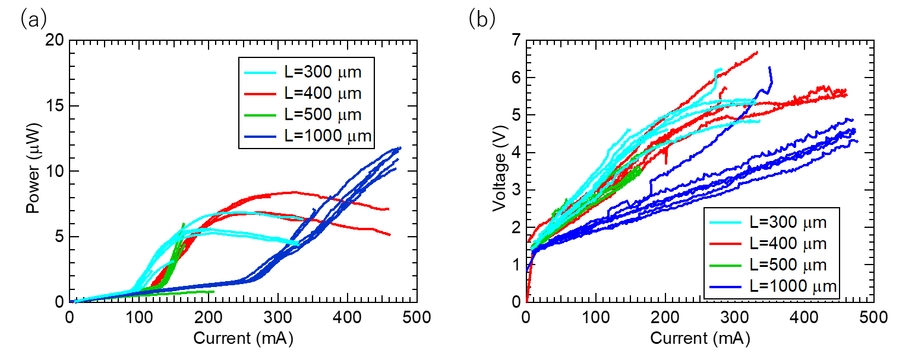
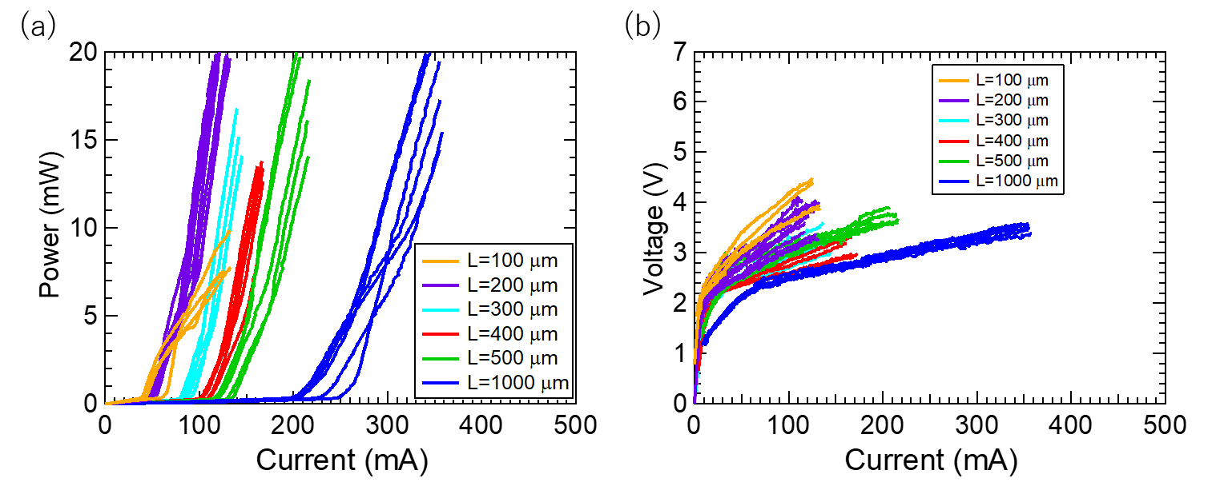
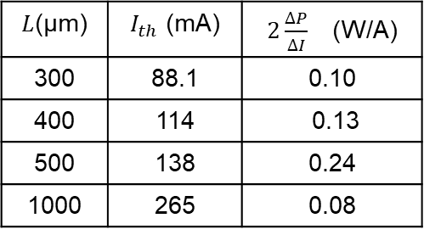
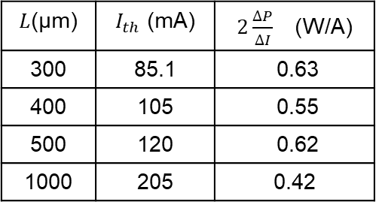
測定結果 : 定常電流注入 リッジ導波路型レーザー
ILカーブ(注入電流 vs 発光量)
3周期
10周期
リッジ幅1.5 μm, 2.5 μm
の差異が見られない
(同じ色でプロットした)
3周期
$L$(μm) | $I_{th}$ (mA) | $2\frac{∆P}{∆I}$ (W/A)
300 | 85.1 | 0.63
400 | 105 | 0.55
500 | 120 | 0.62
1000 | 205 | 0.42
$L$(μm) | $I_{th}$ (mA) | $2\frac{∆P}{∆I}$ (W/A)
300 | 88.1 | 0.10
400 | 114 | 0.13
500 | 138 | 0.24
1000 | 265 | 0.08
10周期
課題
①閾値電流が最短でも80 mA程度と高い(商用デバイスの例:50mA)
②ILカーブが湾曲して発光強度が低下している(ドループ)
→温度上昇
③閾値電流のリッジ幅による差異が見られない
→電流の広がり
Notes:
なぜ10周期だけドループが見られたか

Slide 19
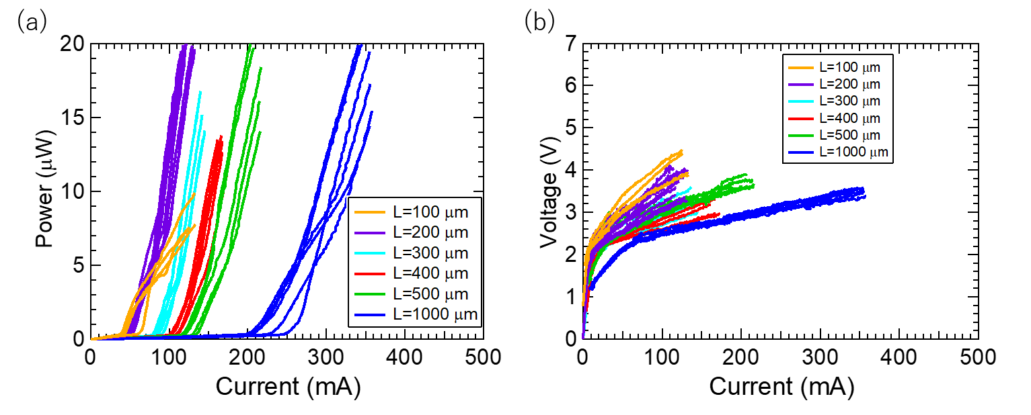
測定結果 : 定常電流注入 リッジ導波路型レーザー
課題① 閾値電流が高い。
3周期 短共振器長レーザーデバイスの作製 L=100 μm, 200 μmを追加
短共振器レーザー作製により閾値電流の低減達成 最短40mA
リッジ幅による差異が見られない
→電流が広がってる?

Slide 20
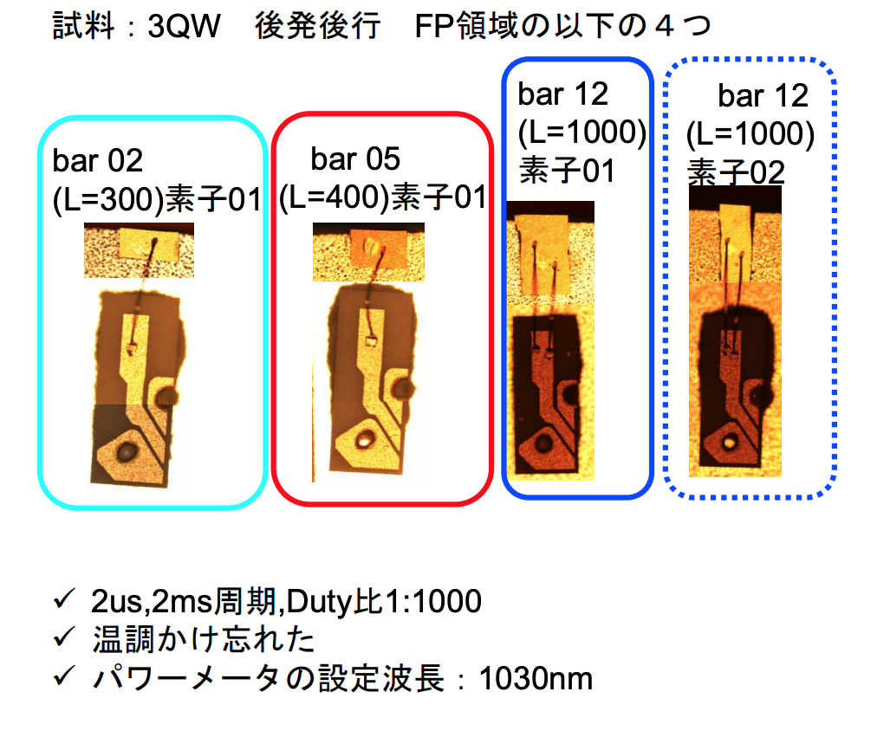
測定結果 : 定常電流注入 リッジ導波路型レーザー
課題②発光強度の低下(ドループ)
3周期 L=300, 400, 1000 μm エピダウンによる温度上昇の抑制を期待
上下ひっくり返してマウント
エピダウンしたことにより発光量の増加を確認した。
Notes:
3周期後発後行エピダウン
Duty比1:1000

Slide 21
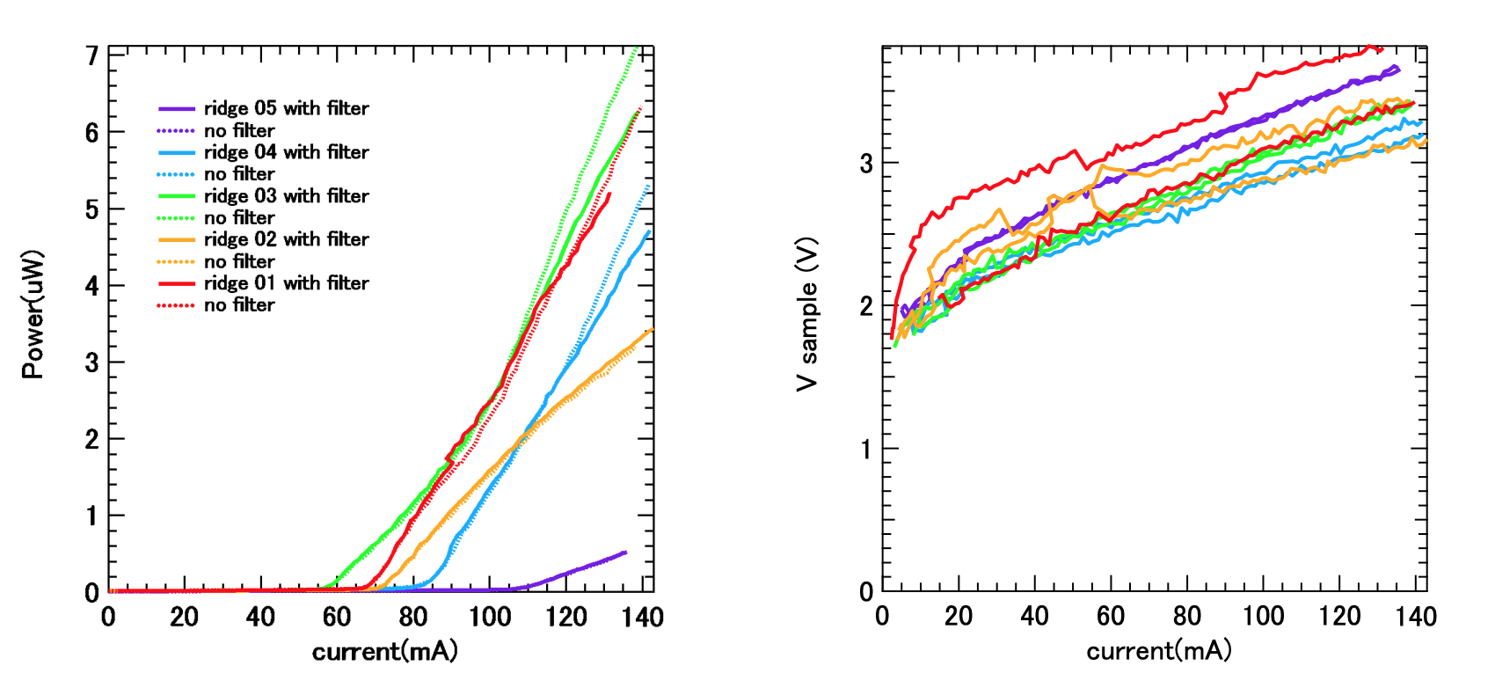
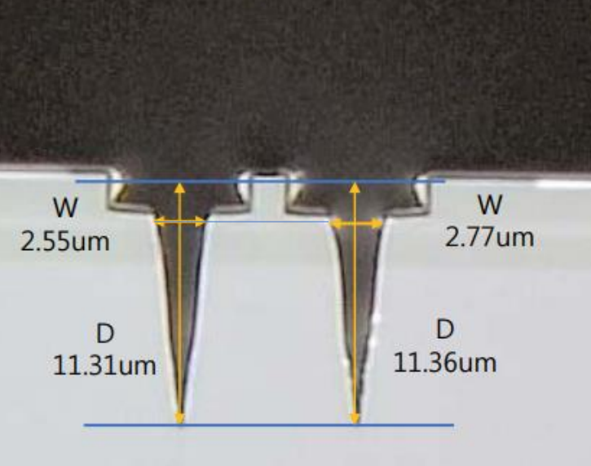
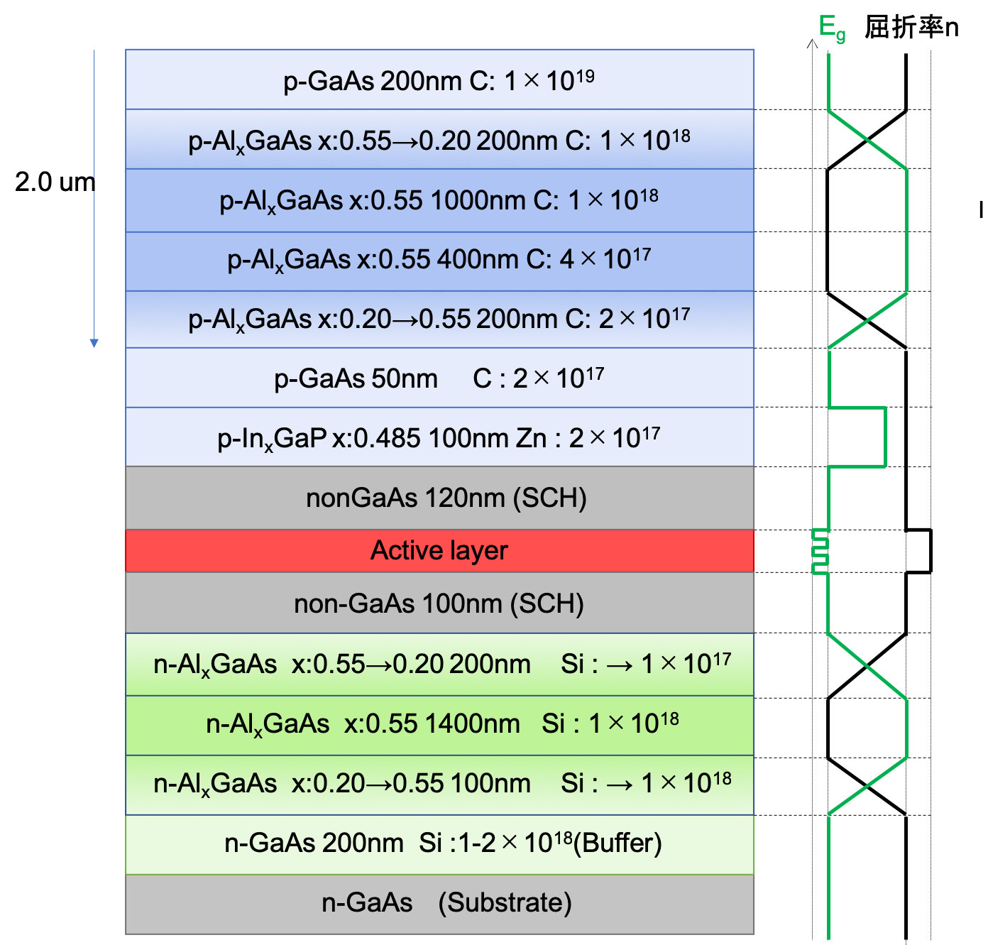
測定結果 : 定常電流注入 リッジ導波路型レーザー
課題③ リッジ幅依存性がない。
FIB加工
3周期 L=300 μm, 2 μsパルス, 2 ms繰り返し, Duty比1:1000
端面方向から見た図
ridge01
閾値電流が下がった(FIB前は最小でも80mA)
→電流が横方向に広がっていると推察
電流広がりの要因
エピ構造において
バンドギャップの大きいp-InGaPが電流広がりの原因
Notes:
3周期先発先行

Slide 22
測定結果 : リッジ導波路型レーザー 定常電流注入
まとめ
リッジ導波路型レーザーのIL測定で判明した課題
大電流を流すと発光強度が落ちる
エピダウンによる光出力の向上
閾値電流が高い。
短共振器による閾値電流の低減
リッジ幅依存性がない。
FIB加工試料の測定から電流が横方向に広がっていると推測
InGaP層を薄くすることで解消しうる。

Slide 23
目次
背景
実験方法
実験結果
定常電流注入(ブロードコンタクト)
定常電流注入 (リッジ導波路型)
短パルス注入 (リッジ導波路型)
まとめ

Slide 24
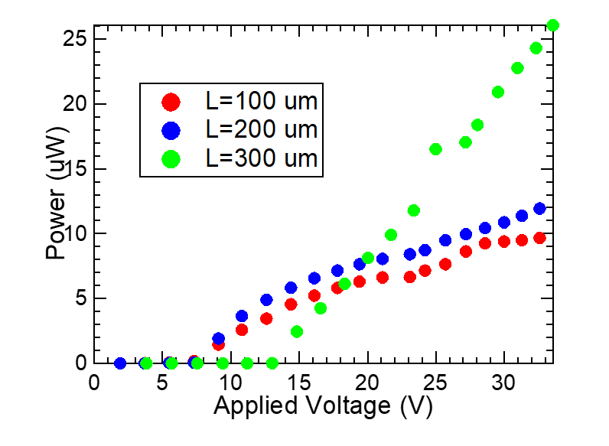

測定結果 : リッジ導波路型レーザー 短パルス電流注入
ILカーブの結果
駆動条件 : 1nsパルス, 1μs周期 Duty比1:1000
3周期
10周期

Slide 25




測定結果 : リッジ導波路型レーザー 短パルス電流注入
時間波形 3周期試料の結果
L=100 μm
L=200 μm
3周期試料の短パルス電流注入の様子 (L=300 μm)
L=300 μm
励起強度を大きくしても立ち上がりが早くならない。ピーク強度も増加しない。
→電気パルスが正しく印加されていない。インピーダンス不整合。

Slide 26




測定結果 : リッジ導波路型レーザー 短パルス電流注入
時間波形 10周期試料の結果
L=300 μm
300μｍ
400μｍ
L=400 μm
L=500 μm
TO-Can
典型的な利得スイッチングパルス

Slide 27


測定結果 : リッジ導波路型レーザー 短パルス電流注入
パルス幅
3周期
10周期
共振器長依存性が見られない
飽和

Slide 28
まとめ
定常電流注入(ブロードコンタクトレーザー)
1μm 波長帯 InGaAs/GaAsP10周期歪補償量子井戸レーザーを試作
閾値電流や発光効率から良質な結晶成長を達成できたと結論
多重化による微分モード利得の増大を確認
電流注入において井戸数を増やすことによる短パルス化の有利性
定常電流注入(リッジ導波路型レーザー)
ドループがみられたがエピダウンによる
短共振器試料作製による閾値低減
FIB加工による電流広がりの抑制
ナノ秒電気パルス注入(リッジ導波路型レーザー)
10周期試料に関しては典型的な利得スイッチ動作を観測
最短で26.5 ps
モード利得の大きさや共振器寿命による差異がみられない
別の要因によるパルス幅の制限
展望
10周期を超える多重量子井戸レーザーを開発
試料の高周波実装と駆動系の改善
Notes:
モード利得の差異が見えるのってなんpsくらいなの?
そのためにはどのくらいの回路が必要?

Slide 29
以上
ありがとうございました

Slide 30


Slide 31

2準位系シングルモードレート方程式
キャリア密度
光子密度

Slide 32

背景 : InGaAs系材料の多重量子井戸化
格子定数
GaAsP
<
GaAs
<
InGaAs
1 μm波長帯発光材料・・・InGaAs
GaAs基板に格子整合させながら厚く積むことができない
GaAsPをバリア層として歪補償を行いながら多重化
Notes:
ここで量子井戸の多重化についてお話します。
本研究で用いたInGaAs材料の特徴についても併せてお話します。

Slide 33
測定結果 : DC注入 リッジ導波路型レーザー
課題③ リッジ幅依存性がない。
端面方向から見た図
ridge01
FIB加工
3周期 L=300 μm, 2 μsパルス, 2 ms繰り返し, Duty比1:1000
閾値電流が下がった
→電流が横方向に広がっていると推察
Notes:
3周期先発先行

Slide 34



測定結果 : DC注入 リッジ導波路型レーザー
3周期
ILカーブ(注入電流 vs 発光量)
閾値電流
閾値電流が最短でも80 mAと高くなってしまった

Slide 35


測定結果 : DC注入 リッジ導波路型レーザー
10周期
リッジ幅1.5μm, 2.5 μmの差異が見られない(同じ色でプロットした)
ILカーブのが湾曲して発光強度が低下している(ドループ)
→温度上昇による品質の低下
リッジ幅による差異が見られない
→電流の広がり
Notes:
発振を確認した

Slide 36


測定結果 : DC注入 リッジ導波路型レーザー
課題② 閾値電流が高い。
3周期 短共振器長レーザーデバイスの作製 L=100μm,200μmを追加
短共振器レーザー作製により閾値電流の低減達成 最短40mA
リッジ幅による差異が見られない
→電流が広がってる?

Slide 37


Slide 38


